Slide 1
Cinemachine
基于Unity2017
讲师：Ivy
www.sikiedu.com
Add up everything what you like and everything what you want
梦想，要比昨天走的更远

Slide 2

学前必读
Unity2017新版出的一个高级虚拟摄像系统，也就是说咱们用它可以制作出许多电影和动画，也可以让游戏变得更加有代入感。
会使用Timeline 以及Animator组件

Slide 3
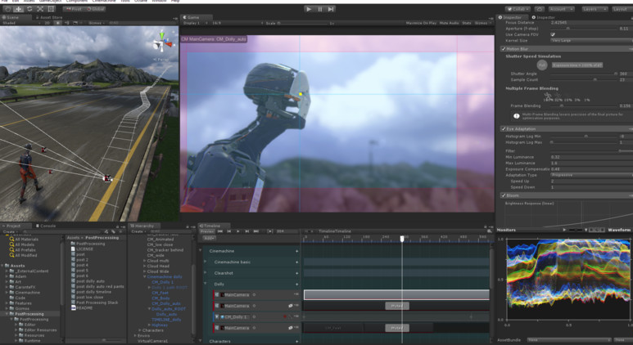

Slide 4
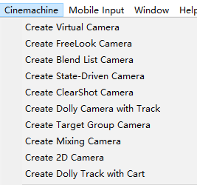

Slide 5

2017
欢迎光临SiKi学院
www.sikiedu.com
Add up everything what you like and everything what you want
梦想，要比昨天走的更远

